Slide 1
Elektrotehnički fakultet Univerziteta u Beogradu
Projektovanje korisničkih interfejsa
Drugi zadatak.
Markić Marin 2014/3213
mm143213m@student.etf.rs
Beograd, 2014.

Slide 2
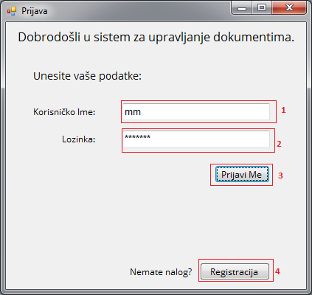
Dijagram 1 – Forma za prijavljivanje
Opis: Forma za prijavljivanje korisnika, prikazana pri pokretanju aplikacije.
1. Unos korisničkog imena u polje
2. Unos lozinke korisnika u polje, opciono ako korisnik ima praznu lozinku.
3. Onda prijavljivanje na sistem, prelazi se na dijagram 2 u slučaju da je lozinka prazna, a na dijagram 4 u ostalim slučajevima. (ako su podaci ispravni)
4. Prelazak na dijagram 3.

Slide 3
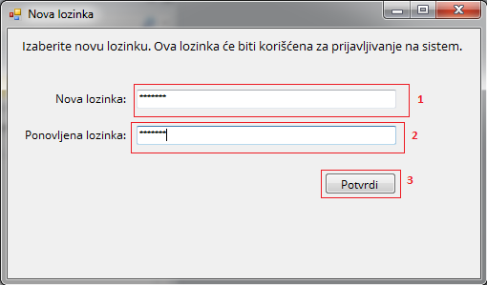
Dijagram 2 – Forma za unos nove lozinke
Opis: Forma za unos nove lozinke korisnika. Forma je prikazana samo ako se novi korisnik prijavljuje sa praznom lozinkom.
Unos lozinke korisnika u polje.
Unos ponovljene lozinke korisnika u polje.
Prelazak na dijagram 4 (ako su podaci ispravni).

Slide 4
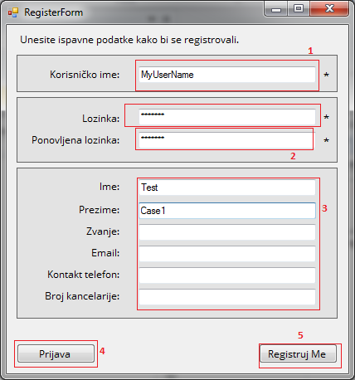
Dijagram 3 – Forma za registraciju
Opis: Forma za registraciju novog korisnika, koji će biti operater sistema.
Unos korisničkog imena korisnika u polje.
Unos lozinke i ponovljene lozinke korisnika u polja.
Dodatno, popunjavanje drugih neobaveznih podataka.
Povratak na dijagram 1, u svakom trenutnu.
Prelazak na dijagram 4 (ako su podaci ispravni).

Slide 5
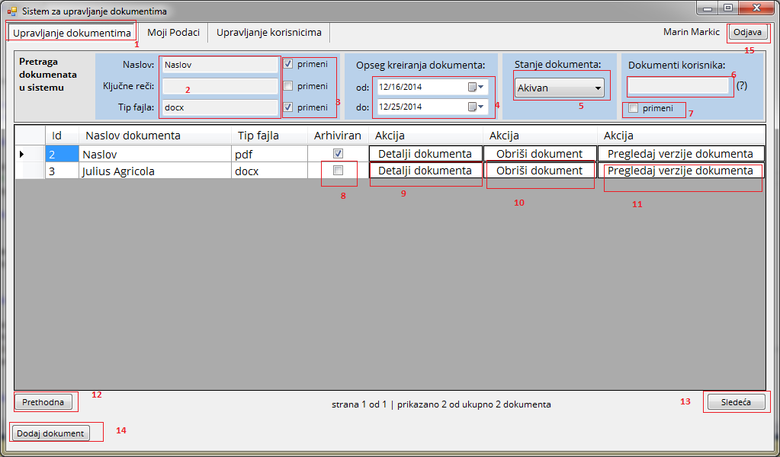
Dijagram 4 – Dokumenti sistema
Opis i akcije prikazane su na sledećem slajdu.

Slide 6
Dijagram 4 – Dokumenti sistema, opis
Opis: Prikaz dokumenata sistema, glavna forma aplikacije
Aktivacija tekućeg taba putem menija. (isto kao i dolazak iz dijagrama 1,2,3)
Unos pojmova po kojima može da se vrši pretraga.
Primenjivanje pojmova unetih u prethodnom koraku, akcije osvežavaju grid dokumenata.
Filtiranje dokumenata po datumu kreiranja, akcije osvežavaju grid dokumenata. Prilikom početnog učitvanja vrednosti od i do će biti postavljene na datume kreiranja prvog i poslednjeg prikazanog dokumenta, respektivno.
Filtiranje dokumenata po stanju, aktivan, arhiviran, ili i jedno i drugo, izbor stanja osvežava grid dokumenata.
Unos korisničkog imena korisnika, autosugestiona kontrola, samo administrator može videti ovaj i sledeći korak.
Primenjivanje pretrage po korisničkom imenu korisnika koji ima pristup dokumentima. Akcija osvežava grid dokumenata.
Promena stanja aktivan/arhiviran dokumenta u tom redu, dozvoljeno samo ako tekući korisnik ima pravo pristupa izmene dokumenta.
Prelazak na dijagram 10.
Brisanje dokumenta dozvoljeno samo ako tekući korisnik ima pravo pristupa izmene dokumenta.
Prelazak na dijagram 8.
Prelazak na prethodnu stranu sa dokumentima, ako postoji.
Prelazak na sledeću stranu sa dokumentima, ako postoji.
Prelazak na dijagram 9.
Prelazak na prijavu korisnika, dijagram 1.

Slide 7
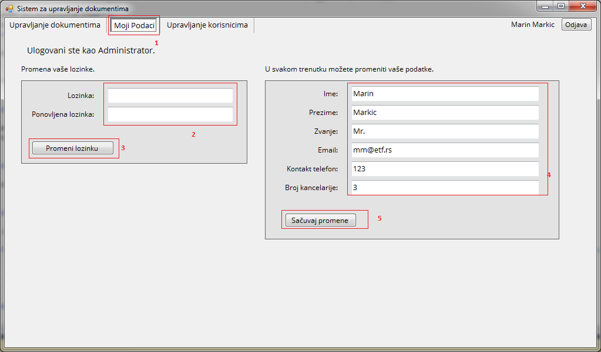
Dijagram 5 – Moji podaci
Opis: Prikaz podataka prijavljenog korisnika
Aktivacija tekućeg taba putem menija.
Unos nove lozinke i ponovljene lozinke.
Promena lozinke ako su podaci ispravni.
Unos novih podataka korisnika
Čuvanje promena na podacima korisnika ako su podaci ispravni.

Slide 8
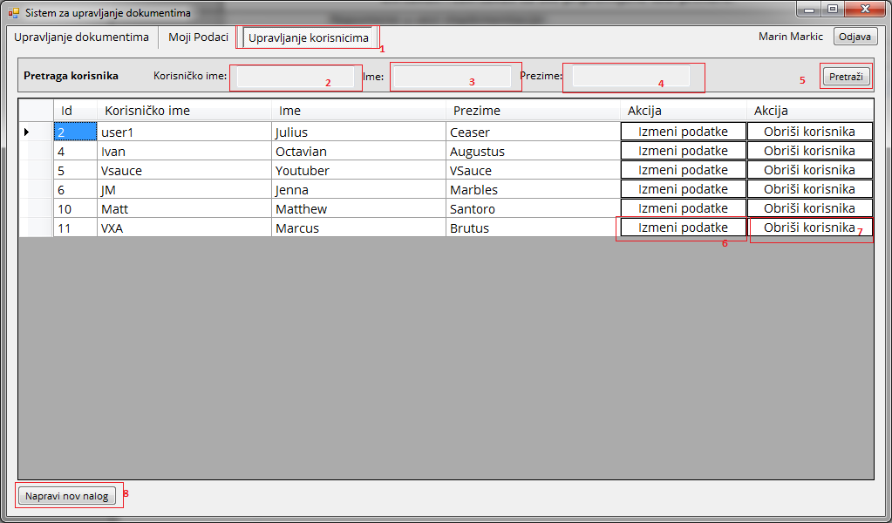
Dijagram 6 – Korisnici sistema
Opis: Prikaz korisnika sistema, samo administrator vidi ovu stavku, trenutno prijavljeni korisnik nije prikazan u listi.
Aktivacija tekućeg taba putem menija.
Unos korisničkog imena
Unos imena korisnika
Unos prezimena korisnika
Pretraga, osvežava podatke u grid-u korisnika tako da su prikazani korisnici koji zadovoljavaju unose iz tačaka 2, 3 i 4. Ako je pretraga aktivna, pored akcije 5 postoji akcija za poništavanje pretrage.
Prelazak na dijagram 7.
Brisanje korisnika iz sistema
Prelazak na dijagram 7.

Slide 9
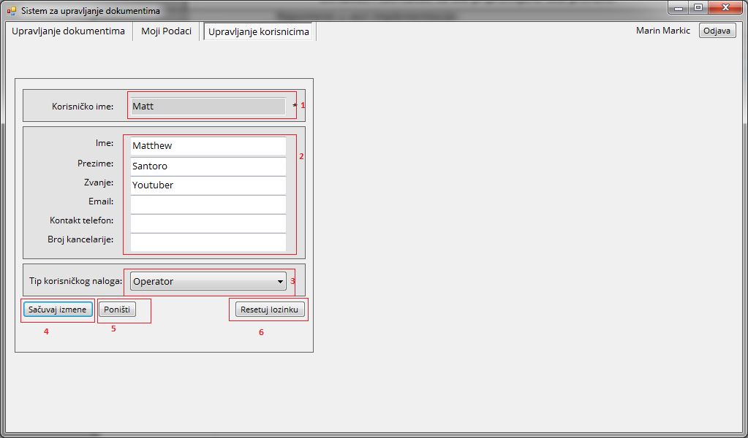
Dijagram 7 – Detalji postojećeg i dodavanje novog korisnika
Opis: U slučaju dodavanja korisnika akcija 6 nije vidljiva, i akcija 1 može da se izvrši.
Unos korisničkog imena ako se radi o novom korisniku.
Unos neobaveznih podataka
Biranje tipa korisničkog naloga, operator ili administrator.
Dodavanje novog naloga, ili promena podataka postojećeg ako su podaic ispravni, zatim povratak na dijagram 6.
Povratak na dijagram 6 bez snimanja promena.
Poništavanje lozinke za tekućeg korisnika. (sada se prijavljuje sa praznom lozinkom)

Slide 10
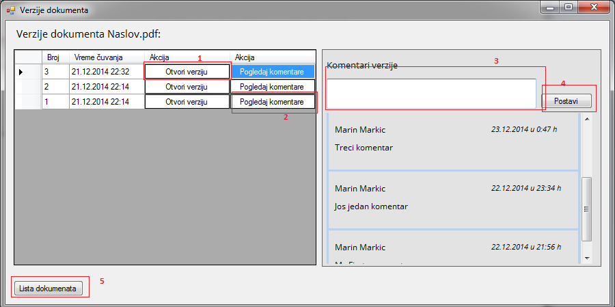
Dijagram 8 – Ostale verzije dokumenta i komentari verzija
Opis: Prikaz verzija dokumenta ako postoje, osim poslednje (tekuće) verzije. Prilikom učitavanja komentari nisu prikazani.
Korisnik otvara verziju dokumenta iz tog reda za čitanje.
Prikazuje komentare za izabranu verziju dokumenta.
Unos teksta komentara.
Dodavanje komentara za datu verziju dokumenta.
U svakom trenutku moguće je vraćanje na glavnu formu, dijagram 4.

Slide 11
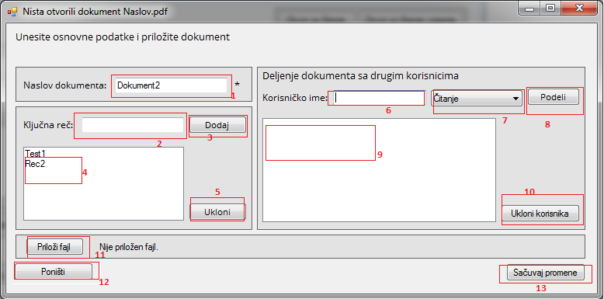
Dijagram 9 –Dodavanje novog dokumenta
Opis: Dodavanje novog dokumenta u sistem
Unos naslova dokumenta.
Unos ključne reči, nije obavezno.
Dodaje ključnu reč unetu u koraku 2.
Izbor ključnih reči dokumenta kako bi mogle da se uklone i koraku 5.
Uklanja izabrane ključne reči.
Unos korisničkog imena korisnika kako bi dokument bio podeljen. Ovo je auto-sugestiona kontrola i asistira sa izborom.
Izbor vrste deljenja, izabranom korisniku se daje pravo pristupa za čitanje ili čitanje i pisanje nad novim dokumentom.
Deli dokument sa korisnikom.
Izbor korisnika sa kojima je dokument podeljen kako bi mogli da se uklone i koraku 10.
Uklanja izabrane korisnike.
Otvara dijalog za predaju fajla koji se oslanja na operativni sistem.
Vraća se na glavnu formu, dijagram 4., bez čuvanja promena.
Dodaje novi dokument u sistem sa svim unetim informacijama.

Slide 12
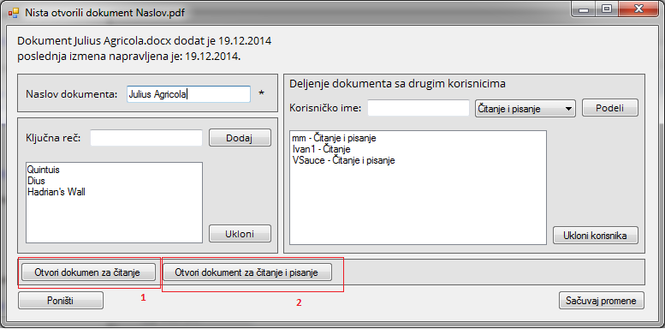
Dijagram 10 – Detalji dokumenta
Opis: Pregled detalja dokumenta, u slučaju da prijavljeni korisnik nije otvorio dokument. Ako prijavljeni korisnik ima prava za čitanje i pisanje on može da promeni Naslov, ključne reči i deljenje dokumenta sa drugim korisnicima. Promene su iste kao i u slučaju dodavanja novog korisnika. Vlasnik dokumenta nije prikazan u listi korisnika sa kojima se deli zato što drugi korisnik ne može da ga skloni, kao ni administratori, zato što oni mogu da pristupe svakom dokumentu, i ne može im se isključiti pravo pristupa.
Otvaranje poslednje verzije dokumenta u režimu čitanja, ako niko trenutno ne piše u dokumentu.
Otvaranje poslednje verzije dokumenta u režimu čitanja i pisanja, samo ako korisnik ima odgovarajuća prava i niko drugi ne piše i ne čita taj dokument trenutno.

Slide 13
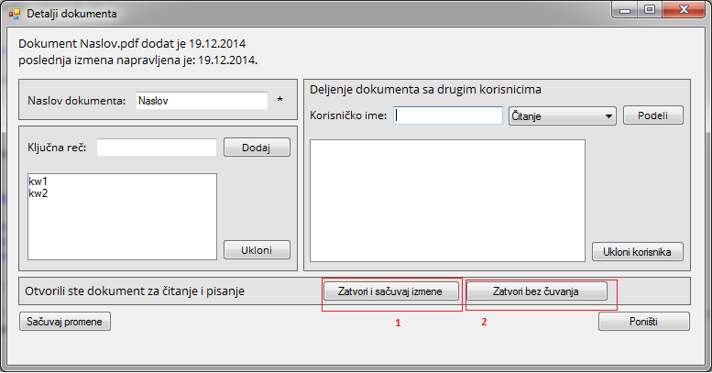
Dijagram 10 – Detalji dokumenta
Opis: U slučaju da je tekući dokument otvoren za čitanje i pisanje, razlike u odnosu na prethodni prikaz su:
1. Zatvara dokument i pravi novu verziju dokumenta, otvara se prozor za predaju nove verzije. Ova akcija neće biti vidljiva u slučaju da je dokument otvoren samo za čitanje od strane trenutno prijavljenog korisnika.
2. Zatvara dokument bez čuvanja nova verzije.

